Slide 1

Arbeidsrelaterte hudsykdommer – forebygging og oppfølging
Jose Hernan Alfonso
Hans Thore Smedbold
Arbeidsmedisinsk avdeling

Slide 2

Innhold
Nyttige kilder / nettsteder
Forekomst av arbeidsrelaterte hudplager og sykdommer
Forebygging
Oppfølging

Slide 3
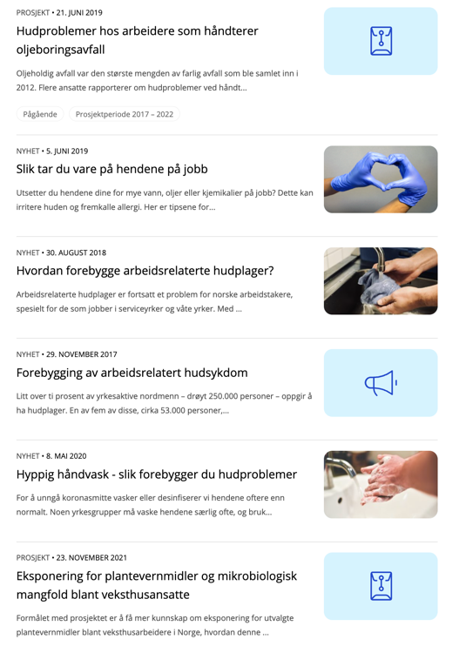
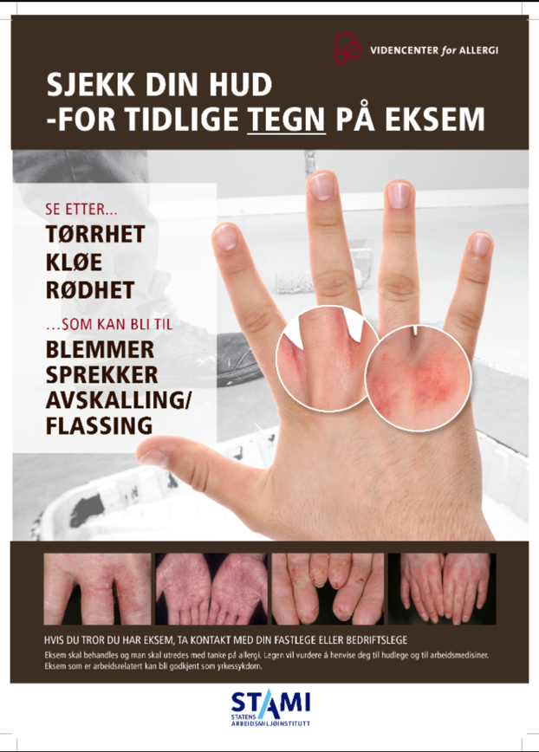

STAMI
https://stami.no/content/uploads/2018/08/Forebygging_poster-jpg.jpg

Slide 4
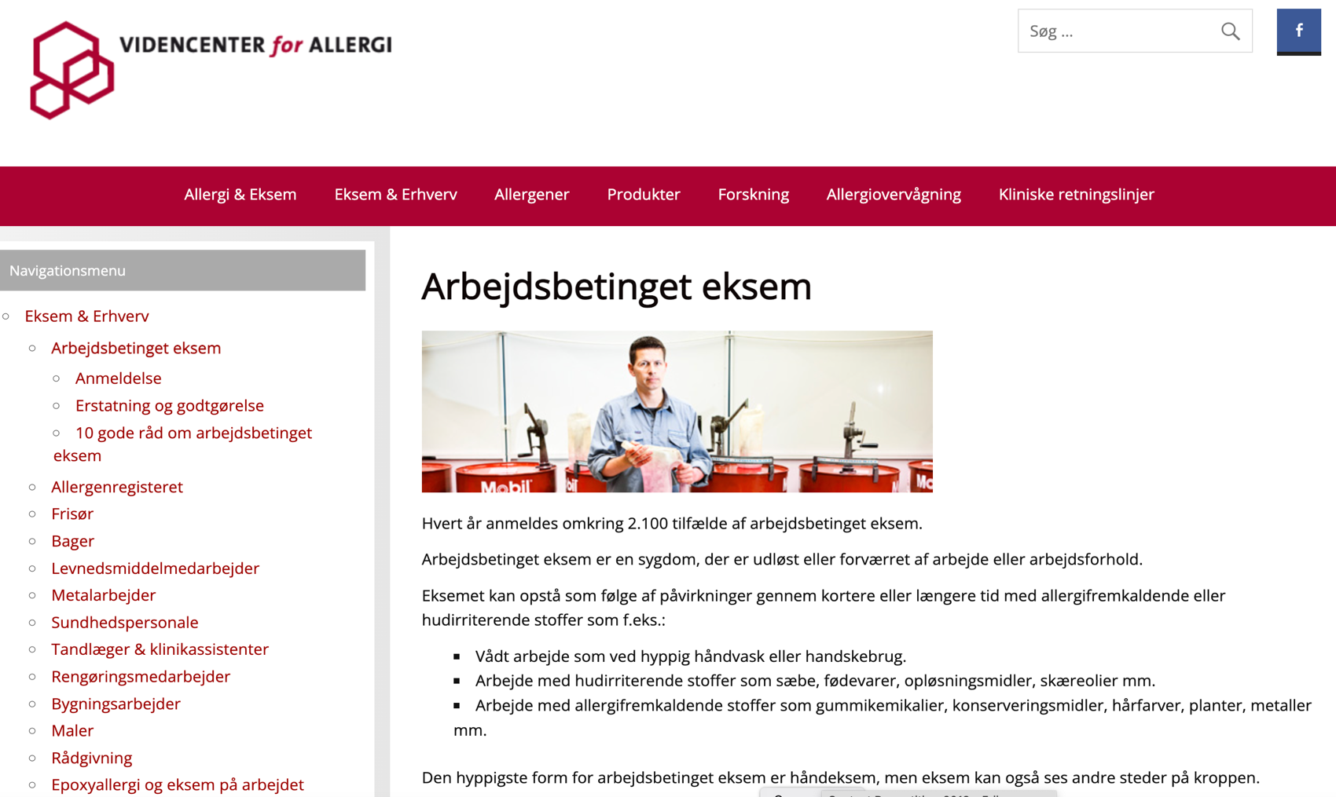
https://www.videncenterforallergi.dk/eksem-og-erhverv/om-arbejdsbetinget-eksem/

Slide 5
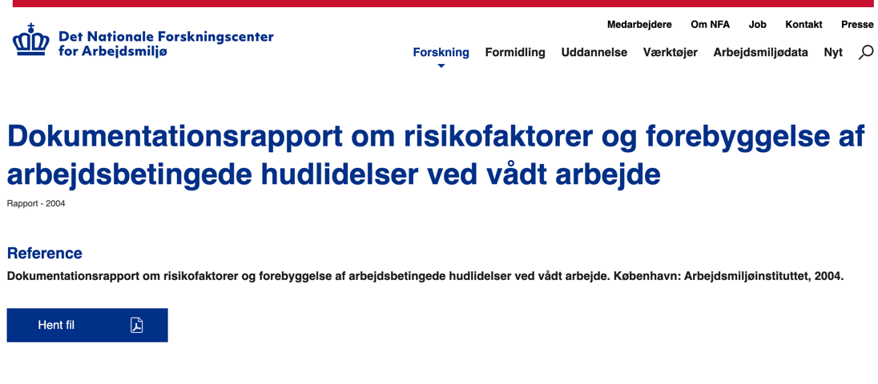
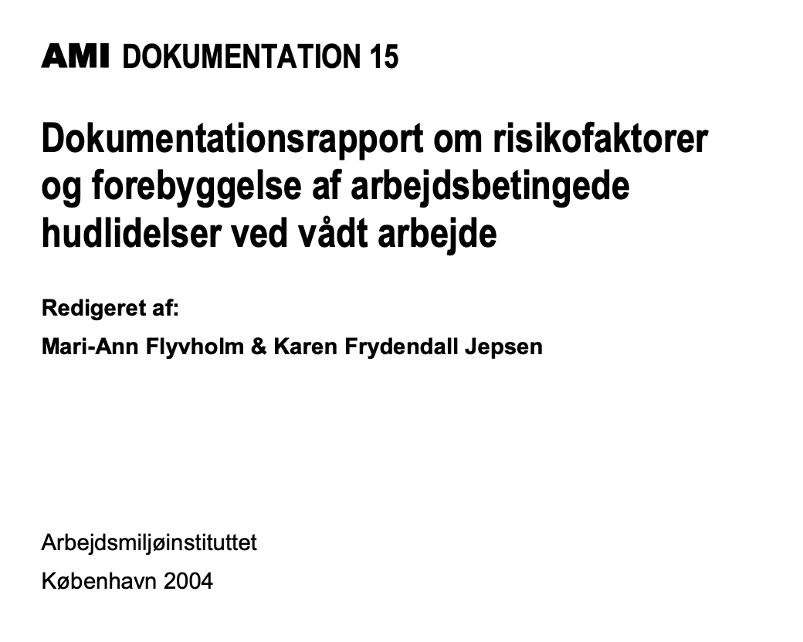
https://nfa.dk/da/Forskning/Udgivelse?journalId=87ef9a8a-d6d5-49ee-9ba2-ce8b29135796

Slide 6
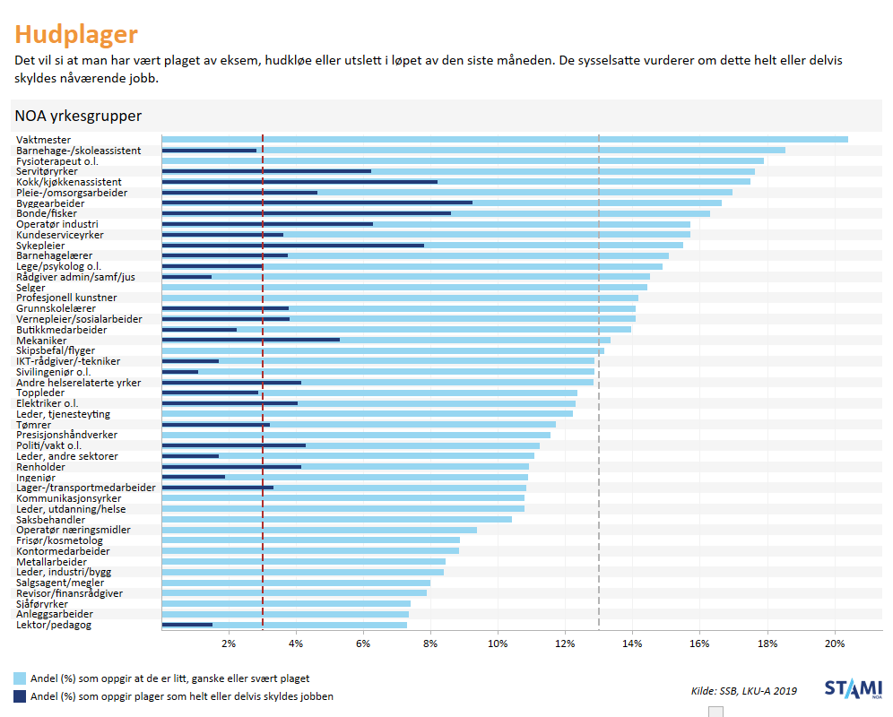
Forekomst av hudplager i ulike yrker

Slide 7
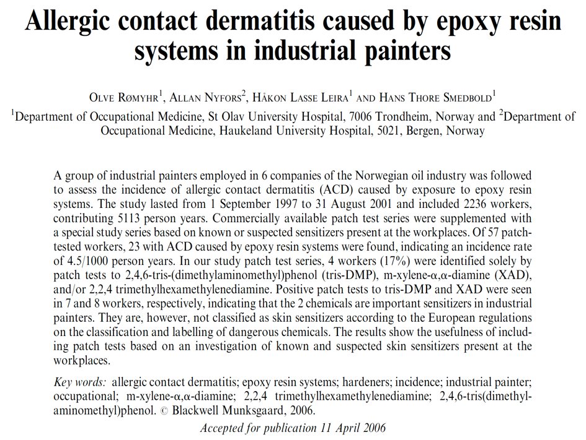
Insidens av allergisk kontakt eksem 4,5/1000 pr år
17% av tilfellen avdekket av tilleggstester
Antas å være minimumstall

Slide 8
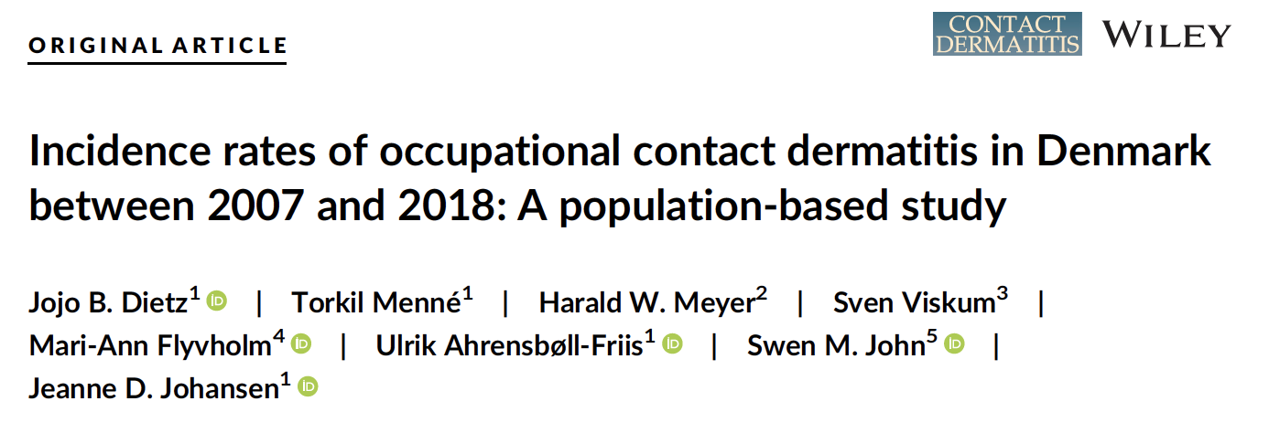
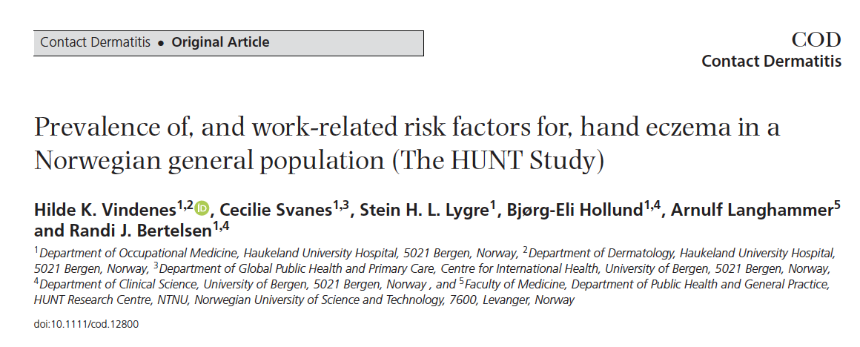

Slide 9
Noen påstand
All arbeidsrelatert hudsykdom og skade kan forebygges
Hudplager og -sykdom synes å være en akseptert følge av arbeid
Aksept av hudplager og -sykdom et viktig hinder for effektivt forebyggende arbeid

Slide 10
Kjemikalier
Farer
Akutt vs effekt over tid
Irriterende
Etsende
Allergifremkallende
Kreftfremkallende
Andre
Egenskaper
Form (gass, væske, faststoff)
Løslighet i vann og fett
pH
Damptrykk, partikkelstørrelse
Molekylvekt
Blanding / matrix
Andre
Irritativt kontakteksem
Irritasjon = overskridelse av hudens barriere / evne til å lege seg selv
(såpe, vann, mekanisk slitasje, kjemikalier)
Allergisk kontakteksem
Sensibilisering av huden ved at allergifremkallende kjemikalier trenger gjennom huden.
Risikoen øker hvis huden er irritert eller skadet.

Slide 11
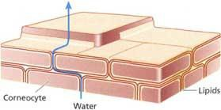
Opptak av kjemikalier gjennom huden
Viktigste vei for penetrering av hornlaget er mellom intakte hornceller
→ lipider i hornlaget er avgjørende for barrierefunksjonen
Andre transportveier
  Appendage absorption, agens passerer hornlaget via hårsekker, svette- og talgkjertler
  Intracellular absorption, ansett å være neglisjerbar
Transporten av kjemiske agens gjennom hornlaget er hovedsakelig en diffusjonsprosess (passiv transport)

Slide 12









Eksponeringsmodell
Surface contamination layer
Air compartment
Source
Clothing outer layer Clothing inner layer
Skin contamination layer
Schneider et al. Conceptual model for assessment of dermal exposure. Occup Environ Med (1999) vol. 56 (11) pp. 765-73

Slide 13
Hva skjer med kjemikalier på huden
Noe fordamper
Noe renner / tørkes vekk
Noe tas opp i huden
Noe går gjennom huden og over i blod og lymfesystem

Slide 14
Vått arbeid
Vann et løsningsmiddel for huden
Arbeid med hansker = vått arbeid

Slide 15
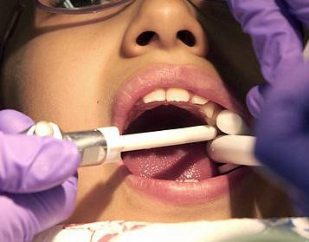
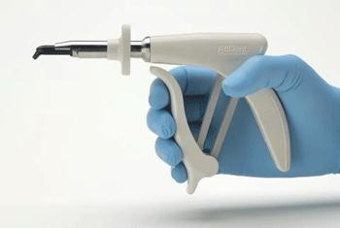
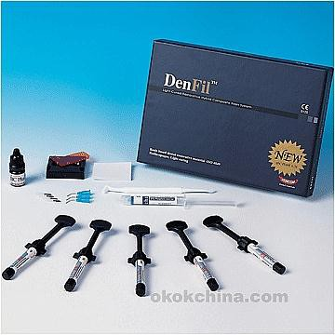
Arbeid tørt og rent
Kunnskap, verktøy og arbeidspraksis som barrierer
Tannleger (applikasjonsverktøy)
Renholdsbransjen (fagbrev, tørre metoder)

Slide 16
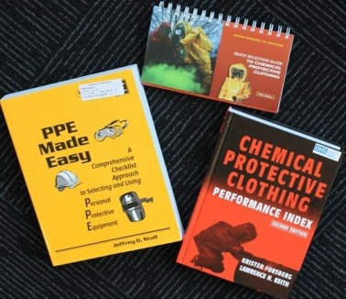
Kilder til informasjon om hanskebruk
Sikkerhetsdatablader
Standarder
Hanskeguider
  Leverandør informasjon
  Uavhengig informasjon
REACH Eksponeringssenarier
Faglitteratur

Slide 17
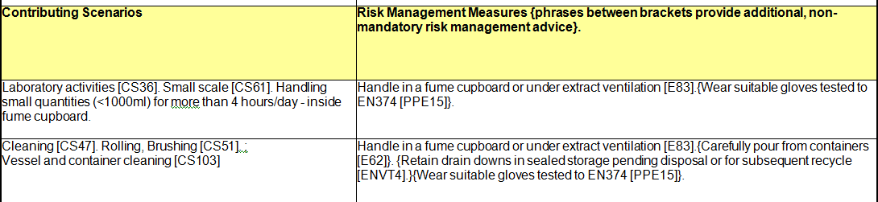
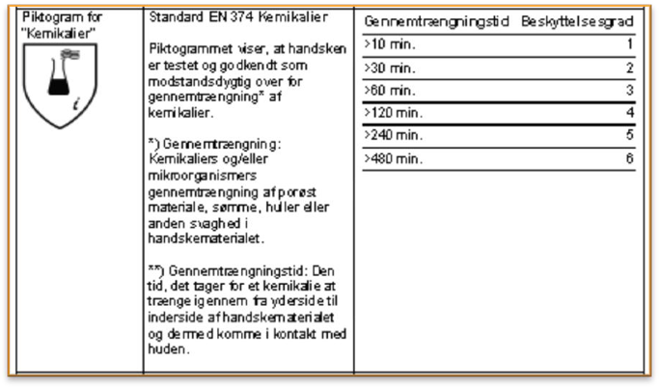
Eksempel: Eksponeringssenario
Henvisning til EN374 – standard for testing av hansker / CE merking

Slide 18
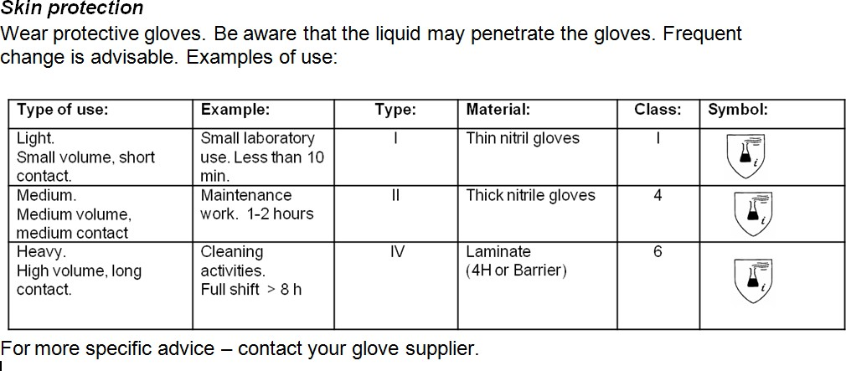
Eksempel: Sikkerhetsdatablad
”Benytt egnet kjemikaliehanske”

Slide 19
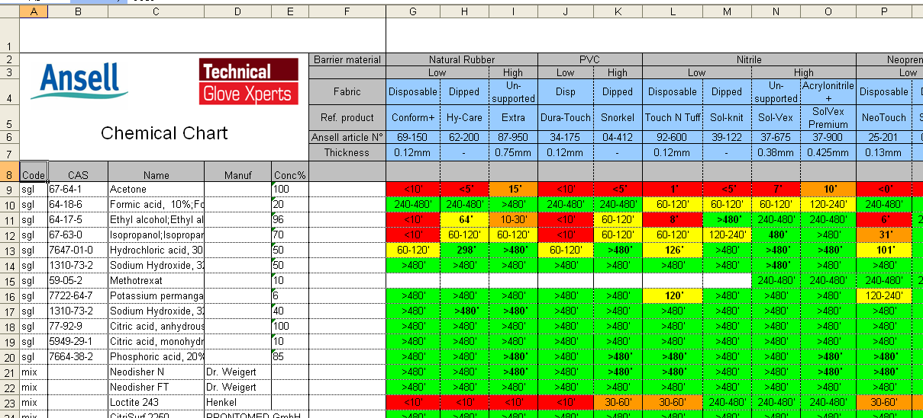
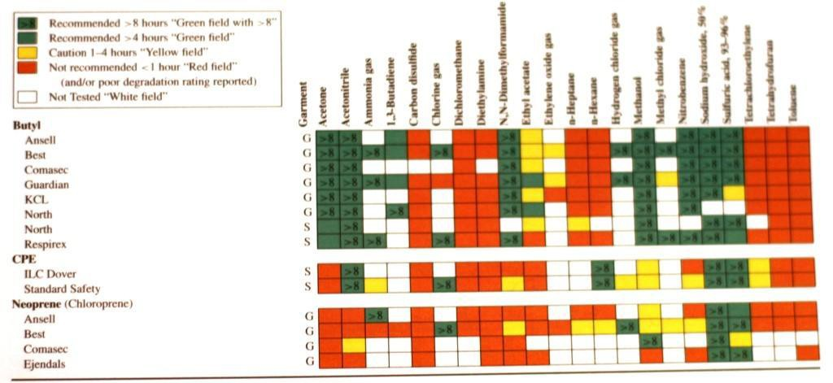
Eksempel: Hanskeguider
Leverandør veiledninger / hanskedatablad
  Alle hanskeleverandører har utarbeidet egne veiledninger
  Forskjeller mellom produsentene

Slide 20
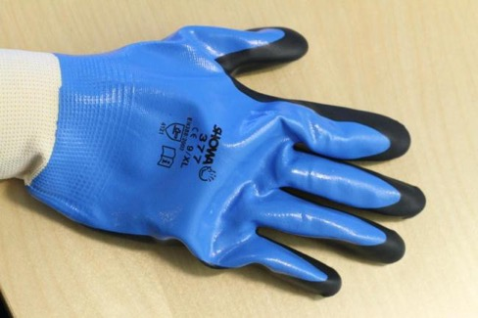
Er hanskene egnet / tilgjengelig?
Arbeidsprosess (krav til grep, fingermotorikk, renhet, mekanisk styrke, osv)
Kan arbeidet gjøres med aktuelle hansker?
Miljø (kan hanskene forurense miljøet)
Hanskemateriale (latex, aceton, PVA)
Kjemikalie (aktiv / kritisk ingrediens og løsemiddel)
Klima (arktisk (kulde), tropisk (varme))
Varighet (gjennomtregningstid i forhold til arbeidsoppgave / arbeidsprosess)
Brukervennlighet
Sikkerhet (statiskelektrisitet)
Tilgjengelighet / plassering
Arbeidstaker (hanskestørrelse)
Allergiegenskaper (additiver, mykgjørere, farger, lim etc)

Slide 21
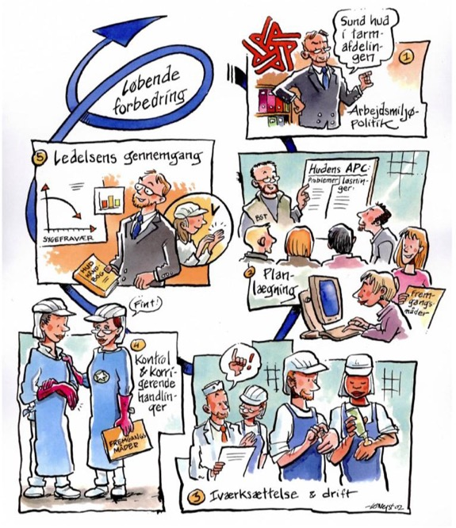
«Hanskeprogram»
Ledelsesfokus
Arbeidstakermedvirkning
Opplæring
  Hudpleie
  Hansker
  Kjemikalier
Gode beskyttelsesråd (jfr AMI)
Risiko-/arbeidsplassvurdering
Identifisere behov for tiltak
Iverksette tiltak
Oppfølging og kontroll

Slide 22
Gode råd for å beskytte huden (etter AMI)
Unngå eller reduser vått arbeid eller arbeidsoppgaver som innebærer kjemikaliekontakt
Bruk hansker ved våte eller arbeidsoppgaver som innebærer kjemikaliekontakt
Hanskene skal være hele, rene og tørre innvendig og de skal anvendes på ren, tørr og velpleiet hud
Benytt en tøyhanske f.eks. en bomullshanske under kjemikaliehansken
Benytt hudkrem etter behov i løpet av arbeidsdagen, og alltid før du går hjem (Dag og nattkremer)
Benytt en fet hudkrem før vått arbeid hvis du ikke bruker kjemikaliehanske
Hudkremen må ha et høyt innhold av (hvit vaselin) og lite innhold av vann
Bruk ikke ringer, smykker, eller armbåndsur på hender eller underarmer under arbeid
Vask hendene i kaldtvann, skyld såpe grundig av hendene og tørk hendene godt med en myk klut
Når det ikke er synelig forurensning på hendene, kan såpevask med fordel erstattes med alkoholbasert hånddesinfeksjon
Hansker, såper, hudkremer og hånddesinfeksjon skal være uten eller ha minst mulig innhold av kjente irriterende og allergifremkallende stoffer

Slide 23
Barrierer
Organisasjon og ledelse
Kultur
Kunnskap
Arbeidspraksis
Verktøy
Håndhygiene
Hansker

Slide 24
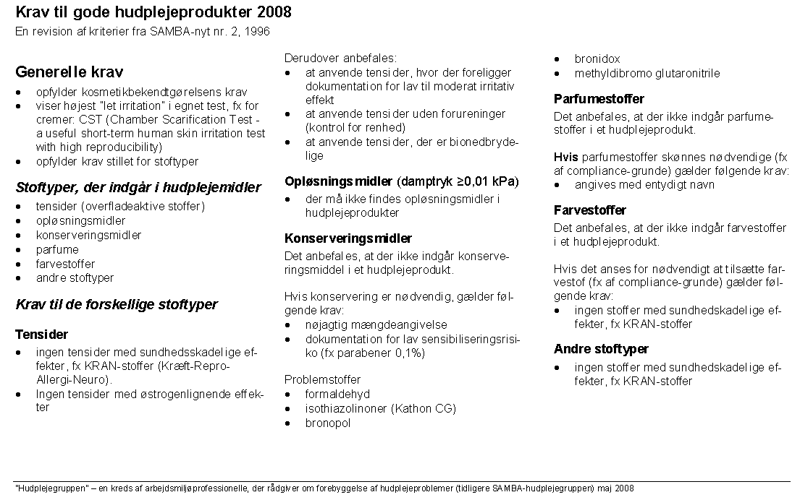

Slide 25
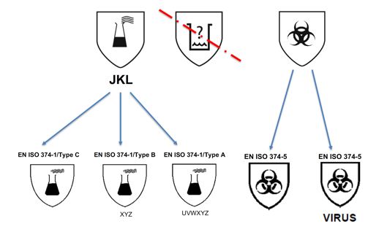
EN ISO 374-1:2016
Hva er forandret ?
Definisjon - Vernehansker mot farlige kjemikalier og mikroorganismer
EN 374 blir EN ISO 374
EN 374-1 krav vil endre & være under EN ISO 374-1: 2016
Ny standard EN 16523-1: 2015 erstatter EN374-3 testmetode
EN374-4: 2013 -degradation testmetode - vil være obligatorisk for kjemikalier hevdet under kjemikalier piktogrammet
Ny standard for mikroorganisme risiko - inkludert virus risiko, EN ISO 374-5: 2016
Ingen flere piktogram med beger. Kjemisk piktogram klassifisert som Type A, B og C

Slide 26
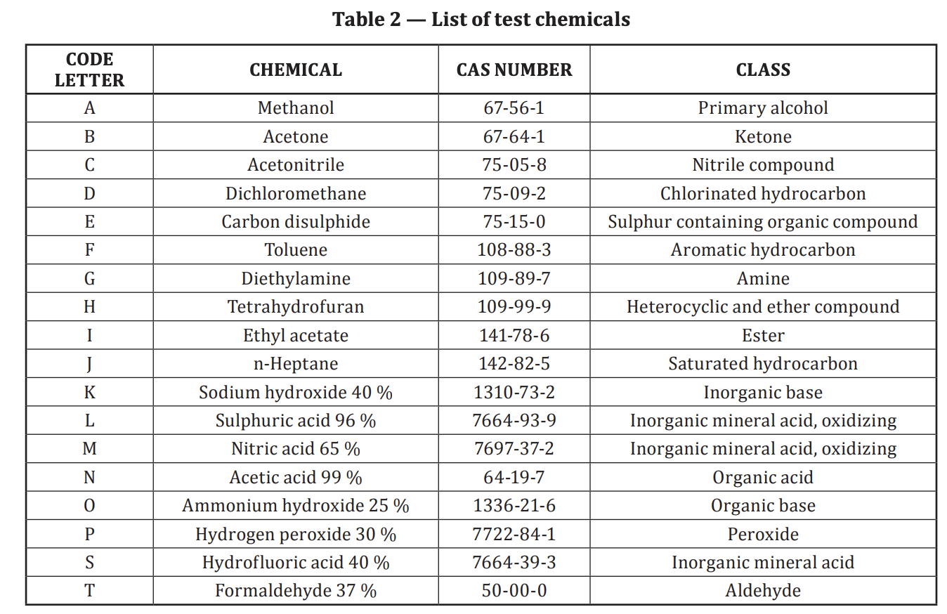
EN ISO 374-1:2016
Permeation – Kjemikalie test
18 test kjemikalier
Resultatet er gjennomsnittet gjennombrudd tid ut av de 3 prøvene

Slide 27

EN ISO 374-1:2016
Permeation - Nye merkekrav
EN ISO 374-1/Type C
– TYPE C:
Minst nivå 1 - mer enn 10 min - mot
1 kjemikalie på listen
EN ISO 374-1/Type B
– TYPE B:
Minst nivå 2 - mer enn 30 min - mot minst
3 kjemikalier på listen
XYZ
EN ISO 374-1/Type A
– TYPE A:
Minst nivå 2 - mer enn 30 min - mot minimum 6 kjemikalier på listen
UVWXYZ
Dette krav kan brukes for de kjemiske vernehansker med eller uten mikroorganisme beskyttelse

Slide 28
NS-EN 16523-1:2015+A1:2018
Beskyttelse mot fare for gjennomtrengning av kjemikalier er vist i skjemaet, ved den tid det tar for et kjemikalie å trenge gjennom hanskens materiale.
Beskyttelses index | Gjennombruddstid i minutter
1 | > 10 min
2 | > 30 min
3 | > 60 min
4 | > 120 min
5 | > 240 min
6 | > 480 min

Slide 29
Avslutning
Hansker ingen enkle løsning
Hansker som effektiv barriere er krevende

